Slide 1
Fungsi
Riri Irawati, M.Kom
3 sks

Slide 2
Agenda
1. Sistem Koordinat Kartesius
2. Garis Lurus
3. Grafik persamaan

Slide 3
Tujuan
Agar mahasiswa dapat :
Menggunakan sistem koordinat untuk menentukan titik-titik dan kurva-kurva.
Mencari persamaan suatu garis.
Menggambarkan suatu persamaan yang benar.

Slide 4
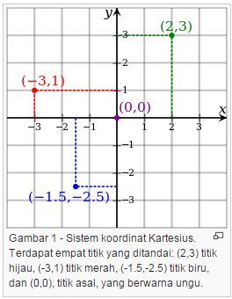
Sistem Koordinat Kartesius
Istilah Kartesius digunakan untuk mengenang ahli matematika sekaligus filsuf dari Perancis Decartes, yang perannya besar dalam menggabungkan aljabar dan geometri (Cartesius adalah latinasi untuk Descartes). Hasil kerjanya sangat berpengaruh dalam perkembangan geometri analitik, kalkulus dan kartografi.
Dalam matematika, Sistem koordinat Kartesius digunakan untuk menentukan tiap titik dalam bidang dengan menggunakan dua bilangan yang biasa disebut koordinat x (absis) dan koordinat y (ordinat) dari titik tersebut.
Untuk mendefinisikan koordinat diperlukan dua garis berarah yang tegak lurus satu sama lain (sumbu x dan sumbu y), dan panjang unit, yang dibuat tanda-tanda pada kedua sumbu tsb (lihat Gambar 1).

Slide 5
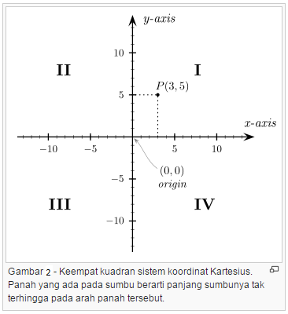
Sistem Koordinat 2 Dimensi
Sistem koordinat Kartesius dalam dua dimensi umumnya didefinisikan dengan dua sumbu yang saling bertegak lurus antar satu dengan yang lain, yang keduanya terletak pada satu bidang (bidang xy).
Sumbu horizontal diberi label x, dan sumbu vertikal diberi label y.
Format yang dipakai selalu (x,y) dan urutannya tidak dibalik-balik, sebagai contoh, pada Gambar 2, titik P berada pada koordinat (3,5).
Karena kedua sumbu bertegak lurus satu sama lain, bidang xy terbagi menjadi empat bagian yang disebut kuadran, yang pada Gambar 2 ditandai dengan angka I, II, III, dan IV.
keempat kuadran diurutkan mulai dari yang kanan atas (kuadran I), melingkar melawan arah jarum jam (lihat Gambar 2).
Nilai untuk kuadran I : x positif, y positif; kuadran II : x negatif, y positif, kuadran III : x negatif, y negatif, kuadran IV : x positif, y negatif).

Slide 6
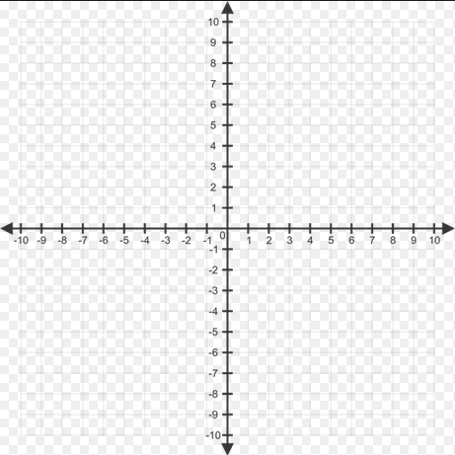
Contoh
Tentukan daerah kuadran dan titik koordinat (x,y) untuk :
a. (0,1)
b. (2,0)
c. (5,8)
d. (-4,3)
e. (-6, -10)
f. (3,-7)
Gambarlah garis dengan persamaan: a. x + y = 4, b. x = 2y

Slide 7
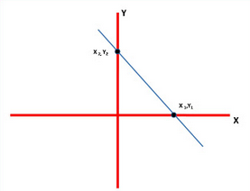
Persamaan Garis Lurus
Persamaan garis (atau disebut Persamaan garis lurus) adalah perbandingan antara selisih koordinat y dan koordinat x dari dua titik yang terletak pada garis itu.
Bentuk umum persamaan garis lurus adalah sebagai berikut:
ax + by + c = 0 atau y = mx + c
ket : a,b,c = konstanta
x,y = nilai koordinat
m = gradien/kemiringan garis
Persamaan Garis melalui 2 Titik
Dimana (x₁,y₁) dan (x₂,y₂) adalah koordinat dari 2 titik.

Slide 8
Contoh
1.Tentukan apakah titik-titik berikut membentuk garis lurus atau tidak?
a. D(2, –2), E(1, –1), F(0, 0) K(3, 0), L(1, 1)
b. G(-2,1), H(1,0), I (4,3)
2.Tentukan persamaan garis yang melalui titik-titik koordinat berikut : a. A(3, 3) dan B(2, 1)
b. C(–1, 4) dan D(1, 3)
c. E(6, 10) dan F(–5, 2)

Slide 9
Gradien (m)
Gradien (m) merupakan tingkat kemiringan ruas garis atapun garis.
Gradien dapat ditentukan dengan membagi Δy dengan Δx.
dimana : ax + by +c = 0
Gradien Garis Umum : y = mx + c

Slide 10
1. Menentukan Gradien Garis Singgung Kurva
Gradien garis yang disimbolkan dengan m, dimana :
gradien garis untuk persamaan ax + by = c, maka m = -a/b
gradien garis jika diketahui dua titik, misal (x₁,y₁) dan (x₂,y₂) maka untuk mencari gradien garisnya
Gradien 2 garis lurus, berlaku ketentuan:
jika saling sejajar maka m₁ = m₂
jika saling tegak lurus maka m₁ . m₂ = -1
Menentukan persamaan garis singgung suatu kurva jika diketahui gradiennya m dan menyinggung di titik (x₁,y₁) maka rumus yang berlaku adalah y – y₁ = m(x – x₁)

Slide 11
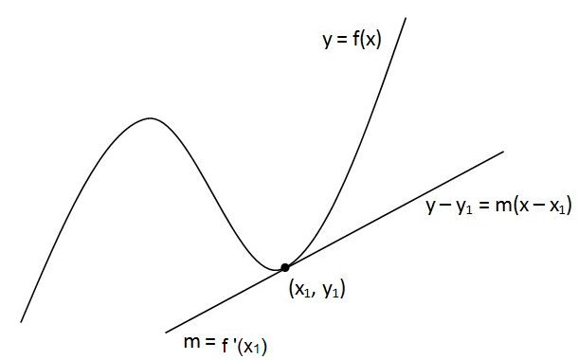
Grafik Garis Singgung dengan Kurva
note : x₁ disebut absis
y₁ disebut ordinat

Slide 12
Hubungan Gradien dengan 2 Buah Garis
1. Garis Sejajar
Maksud dari dua buah garis sejajar adalah dua buah persamaan yang gradiennya sama.
Contoh :
Buktikan 2x – 3y + 6 = 0 sejajar dengan 2x – 3y + 8 = 0 !
m₁ = m₂
Jawab:
Persamaan 1 : 2x – 3y + 6 = 0,
Persamaan 2 : 2x – 3y + 8 = 0,
Terbukti bila gradien persamaan 1 dan 2 sama, jadi 2x – 3y + 6 = 0 sejajar dengan 2x – 3y + 8 = 0

Slide 13
Hubungan Gradien dengan 2 Buah Garis
2. Garis Tegak Lurus
Maksud dari dua buah garis tegak lurus adalah dua buah persamaan yang gradiennya terbalik.
Contoh :
Buktikan 2x – 3y + 6 = 0 tegak lurus dengan 3x – 2y – 8 = 0 !
m₁ . m₂ = -1
Jawab:
Persamaan 1 : 2x – 3y + 6 = 0,
Persamaan 2 : 3x + 2y – 8 = 0,
m₁ . m₂ = -1; 2/3 x (3/2) = 1, tidak terbukti tegak lurus

Slide 14
Contoh-contoh soal
1. 2.
3. 4.
5.

Slide 15
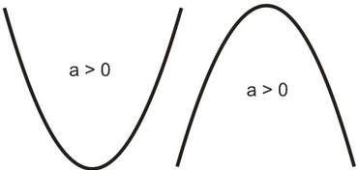
Grafik Persamaan
A. Bentuk Umum Fungsi Kuadrat
Fungsi kuadrat : y = f(x) = ax² + bx + c, dmana a ≠ 0 akan membentuk kurva parabola.
Jika nilai a > 0 maka parabola terbuka ke atas dan mempunyai nilai ekstrem minimum.
Jika nilai a < 0 maka parabola terbuka ke bawah dan mempunyai nilai ekstrem maksimum.

Slide 16
Grafik Persamaan
Koordinat titik puncak / titik ekstrem / titik stationer / titik balik parabola adalah ( X_{p},Y_{p} )dengan :
dimana
X_{p} = absis ( x ) titik puncak = sumbu simetri = absis ( x ) saat mencapai nilai maksimum/minimum.
Y_{p} = ordinat ( y ) titik puncak = nilai ekstrem/nilai stationer/nilai maksimum/nilai minimum.
Contoh : tentukan titik puncak dari y = x² + 9x + 18 !

Slide 17
Grafik Persamaan
B. Sketsa Grafik Fungsi Kuadrat / Parabola
Langkah-langkah dalam membuat sketsa grafik fungsi kuadrat/parabola ( y = ax² + bx + c ) :
1. menentukan titik potong grafik dengan sumbu x → y = 0, kemudian difaktorkan sehingga diperoleh akar-akarnya yaitu x₁ dan x₂. jika kesusahan dalam memfaktorkan coba di cek dulu nilai D nya. Jika D < 0 maka fungsi tersebut memang tidak mempunyai akar-akar persamaan fungsi kuadrat sehingga sketsa grafik fungsi kuadrat tidak memotong sumbu x. jika D > 0 maka fungsi tersebut mempunyai akar-akar persamaan fungsi kuadrat namun kita kesulitan dalam menentukannya, dapat kita cari dengan rumus abc :
setelah kita mendapatkan nilai x₁ dan x₂ maka titik potong grafik fungsi kuadrat dengan sumbu x :( x₁ , 0 ) dan ( x₂ , 0 )

Slide 18
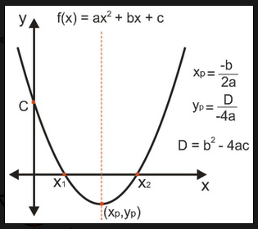
Grafik Persamaan
2. Menentukan titik potong grafik dengan sumbu y → x = 0 karena x = 0 maka y = c dan titik potong dengan sumbu y = (0,c).
3. Menentukan sumbu simetri (x_{p}) dan titik ekstrem (y_{p}), dari penentuan sumbu simetri (x_{p}) dan nilai eksterm (y_{p}) diperoleh titik puncak grafik fungsi kuadrat/parabola : (X_{p},Y_{p}).
Contoh: Buatlah grafik fungsi kuadrat/parabola dari y = x² + 3x + 2 !

Slide 19
Gambarlah grafik y = x² + 3x + 2 !

Slide 20
Latihan
1. Gambarlah titik-titik berikut pada bidang koordinat Cartesius. a. P (–4,–2) c. R (0, –3) e. T (3, 3) b. Q (–2, 0) d. S (1, –2)
2. Gambarkan garis lurus yang melalui titik P(3, –3) dan Q(–3, 3).
3. Tentukanlah gradien dari persamaan garis berikut. a. y = 4x + 6 b. 2 + 4y = 3x + 5 c. 2y = x + 12
d. 3y = 6 + 9x
4. Tentukan persamaan garis yang melalui: a. titik K(–2, –4) dan sejajar dengan garis 3x + y – 5 = 0, b. titik R(1, –3) dan sejajar dengan garis yang melalui titik A(4, 1) dan B(–1, 2), c. titik L(5, 1) dan tegak lurus dengan garis x –2y + 3 = 0
5. Tentukan koordinat titik potong antara garis 3x + y = 5 dan garis 2x – 3y = 7.
6. Buatlah grafik kuadrat/parabola y = x² + 5x - 6

